Slide 1
PASAR OLIGOPOLI DAN MANOPOLISTIK

Slide 2
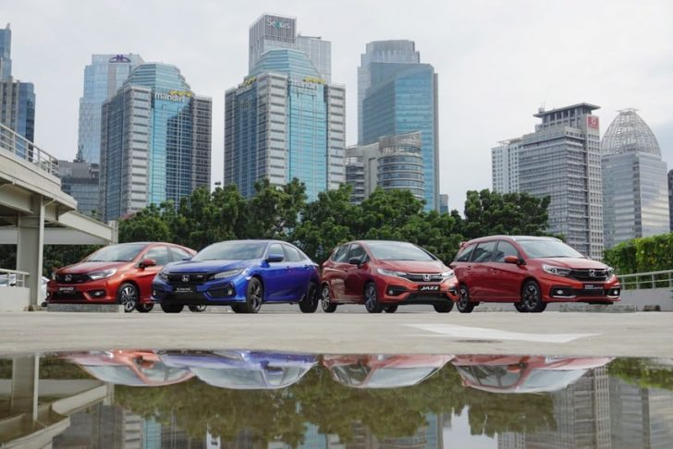
PASAR OLIGOPOLI
NAMA DOSEN
Dian Retnaningdiah, S.E., M.Si

Slide 3
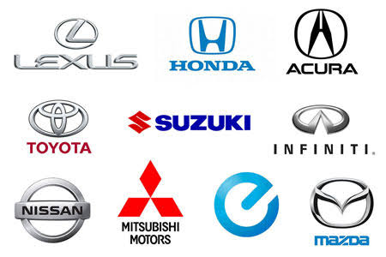
PEGENRTIAN PASAR OLIGOPOLI
Istilah Oligopoli berasal dari bahasa Yunani, yaitu: Oligos Polein yang berarti: yang menjual sedikit atau beberapa penjual.
Beberapa penjual dalam konteks ini, maksudnya di mana penawaran satu jenis barang di kuasai oleh beberapa perusahaan, beberapa dapat berarti paling sedikit 2 dan paling banyak 10 atau 15 perusahaan.

Slide 4
Istilah oligopoly pertama kali digunakan oleh Sir Thomas Moore dalam karyanya pada tahun1916, yaitu “Utopia” 11. Dalam karya tersebut dikatakan bahwa harga tidak harus berada pada tingkat kompetisi ketika perusahaan di pasar lebih dari satu.
Pasar Oligopoli merupakan salah satu jenis dari pasar persaingan tidak sempurna. Dimana pasar Oligopoli merupakan pasar yang hanya terdapat beberapa perusahaan atau penjual yang memproduksi barang sejenis
Pasar Oligopoli merupakan salah satu jenis dari pasar persaingan tidak sempurna. Dimana pasar Oligopoli merupakan pasar yang hanya terdapat beberapa perusahaan atau penjual yang memproduksi barang sejenis

Slide 6
CIRI CIRI PASAR OLIGOPOLI
Pasar oligopoly hanya terdiri atas sekelompok kecil perusahaan.
Barang yang diproduksi adalah barang yang standar atau barang yang berbeda corak atau bisa bersifat homogen, dan bisa juga berbeda, namun memenuhi standar tertentu.
Terdapat banyak pembeli di pasar
Hanya ada beberapa perusahaan(penjual) yang menguasai pasar.
Adanya hambatan bagi pesaing baru. Adanya hambatan bagi pesaing baru.
Adanya saling ketergantungan antar perusahaan (produsen).
Advertensi (periklanan) sangat penting dan intensif.
Sulit Dimasuki Perusahaan Baru.
Harga Jual Tidak Mudah Berubah

Slide 7
SIFAT-SIFAT OLIGOPOLI
Harga produk yang dijual relatif sama
Pembedaan produk yang unggul merupakan kunci sukses
Sulit masuk ke pasar karena butuh sumber daya yang besar
Perubahan harga akan diikuti perusahaan lain

Slide 11
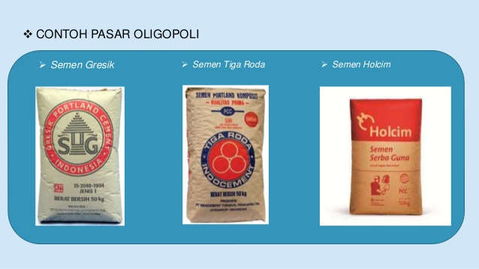

Slide 12
FAKTOR-FAKTOR PENGHAMBAT PASAR OLIGOPOLI
Hak paten yang tidak memungkinkan perusahaan lain memproduksi barang yang sama.
Modal yang di butuhkan terlalu besar, para pengusaha enggan untuk menanggung risiko yang besar.
Perusahaan lama telah terkenal sehingga sulit untuk tersaingi sehingga menimbulkan risiko yang besar bagi perusahaan baru.
Skala Ekonomis
Ongkos produksi yang berbeda antar perusahaan Ongkos produksi yang berbeda antar perusahaan

Slide 13
KELEBIHAN PASAR OLIGOPOLI
Memberi kebebasan memilih bagi pembeli.
Mampu melakukan penelitian dan pengembangan produk.
Lebih memperhatikan kepuasan konsumen karena adanya persaingan penjual.
Adanya penerapan teknologi baru

Slide 14
KELEMAHAN PASAR OLIGOPOLI.
Menciptakan ketimpangan distribusi pendapatan
Harga yang stabil dan terlalu tinggi bisa mendorong timbulnya inflasi
Bisa timbul pemborosan biaya produksi apabila ada kerjasama antar oligopolis karena semangat bersaing kurang
Bisa timbul eksploitasi terhadap pembeli dan pemilik faktor produksi
Sulit ditembus / dimasuki perusahaan baru

Slide 16
HUBUNGAN ANTARA PERUSAHAAN - PERUSAHAAN DALAM PASAR OLIGOPOLI.
Oligopoli dengan kesepakatan (Collusive Oligopoly)
Kesepakatan antara perusahaan dalam pasar oligopoli biasanya berupa kesepakatan harga dan produksi (kesepakatan ini kadang disebut sebagai “kolusi” atau “kartel”) dengan tujuan menghindari perang harga yang akan membawa kerugian bagi masing-masing perusahaan pada kondisi tertentu (contoh adalah kesepakatan produksi dan harga pada OPEC).

Slide 17
Oligopoli tanpa kesepakatan (Non Collusive Oligopoly)
Persaingan antar perusahaan dalam pasar oligopoli biasanya berupa perbedaan harga dan jumlah produk yang dihasilkan. Perbedaan harga dan jumlah produksi (bisa saling berhubungan positif timbal balik) dilakukan dalam rangka ingin mendapatkan jumlah pembeli yang lebih banyak dari sebelumnya (dari pesaingnya).

Slide 20
Model Delima narapidana

Slide 22
Model Stackelberg (Stackelberg Model)
Dalam model Stackelberg diasumsikan bahwa di pasar terdapat dua perusahaan, satu bertindak sebagai pemimpin (leader firm) dan satu perusahaan berlaku sebagai pengikut (follower).
Perusahaan yang bertindak sebagai pemimpin mempunyai kewenangan untuk menentukan jumlah output yang akan dihasilkan untuk memperoleh keuntungan maksimum.
Atas dasar jumlah output yang telah ditentukan oleh perusahaan pemimpin ini, perusahaan pengikut akan bereaksi sesuai dengan ketentuan pada model Cournot, yaitu menganggap bahwa perusahaan pemimpin tidak akan mengubah tingkat outputnya.

Slide 23
DAMPAK POASITIF DAN NEGATIF PASAR OLIGOPOLI
a. Dampak Positif Pasar Oligopoli
Karena keuntungan yang besar maka dapat menciptakan inovasi yang sangat berguna, bahkan lebih baik dari monopoli.
Oligopolis biasanya menggunakan sebagian dari kentungan mereka untuk Penelitian dan Pengembangan sehingga memberi dampak positif bagi kemajuan teknologi
b. Dampak Negatif Pasar Oligopoli
Kemungkinan adanya keuntungan yang terlalu besar (excess profit) yang dinikmati oleh para produsen oligopoli dalam jangka panjang.
Kemungkinan adanya ketidak efisienan produksi karena setiap produsen tidak beroperasi pada AC minimum.
Kemungkinan adanya "eksploitasi" terhadap konsumen maupun buruh seperti kasus monopoli.
Ketegaran harga (terutama ke bawah) sering dikatakan menunjang adanya inflasi yang kronis; dan ini merugikan masyarakat secara makro

Slide 25
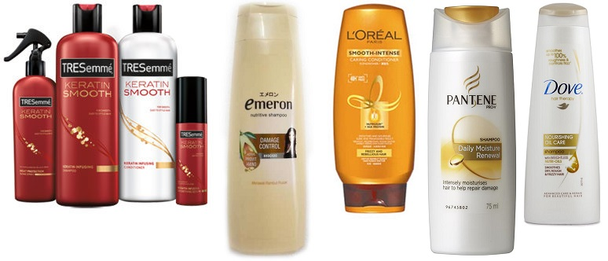
PENGERTIAN PASAR MONOPOLISTIK
Pasar Monopolistik adalah salah satu bentuk pasar di manaterdapat banyak produsen yang menghasilkan barang serupa tetapi memiliki perbedaan dalam beberapa aspek.
Penjual pada pasar monopolistik tidak terbatas, namun setiap produk yang dihasilkan pastimemiliki karakter tersendiri yang membedakannya dengan produk lainnya.

Slide 26
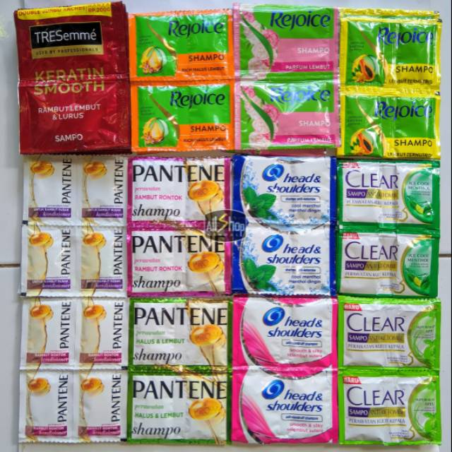
Pada pasar monopolistik, produsen memiliki kemampuan untuk mempengaruhi harga walaupun pengaruhnya tidak sebesar produsen dari pasar monopoli atau oligopoly.
Kemampuan ini berasal dari sifat barang yang dihasilkan. Karena perbedaan dan ciri khas dari suatu barang, konsumen tidak akan mudah berpindah ke merek lain, dan tetap memilih merek tersebut walau produsen menaikkan harga.

Slide 27
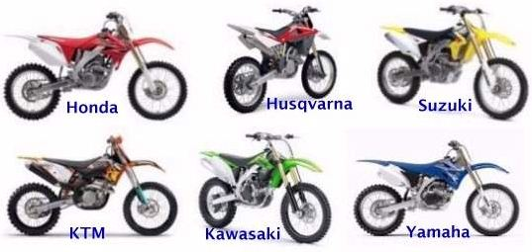
Pada pasar persaingan monopolistik, harga bukanlah faktor yang bisamendongkrak penjualan. Bagaimana kemampuan perusahaan menciptakan citra yang baik di dalam benak masyarakat, sehingga membuat mereka mau membeli produk tersebut meskipun dengan harga mahal akan sangat berpengaruh terhadap penjualan perusahaan.
Oleh karenanya, perusahaan yang berada dalam pasar monopolistik harus aktif mempromosikan produk sekaligus menjaga citra perusahaannya.

Slide 28
ASUMSI PASAR MONOPOLISTIK
1. Setiap perusahaan dalam menentukan keputusannya tidak tergantung pada perusahaan lainnya, karena itu setiap perusahaan menganggapbahwa harga-harga pesaing, iklan dari pesaing tidak berbeda dengan tindakannya sendiri.
Oleh karena itu perubahan harga oleh suatu perusahan dianggap tidak akan mempengaruhi perusahaan lain untuk beraksi mengubah harga-harga mereka.

Slide 29
2. jumlah perusahaan dalam suatu industri sangat banyak dan semuanya memproduksi produk dasar yang sama.
Namun demikian asumsi bahwa produk adalah homogen sempurna dihilangkan, setiap perusahaan dianggap mampu untuk membedakan produknya paling tidak dalam beberapa tingkat atau derajat dari produk-produk perusahaan saingannya.
Dalam persaingan monopolistik sejalan dengan waktu persaingan jangka panjang akan banyak perusahaan yang akan memasuki pasar.
Jika semakin banyak perusahaan yang memasuki industri tersebut dan menawarkan barang pengganti yang sangat dekat (tetapi tidak sempurna) maka pangsa pasar dari perusahaan yang pertama akan menurun.

Slide 31
Kelebihan Pasar Momopolistik
Banyaknya produsen di pasar memberikan keuntungan bagikonsumen untuk dapat memilih produk yang terbaik baginya.
2. Kebebasan keluar masuk bagi produsen, mendorong produsen untukselalu melakukan inovasi dalam menghasilkan produknya.
3. Diferensiasi produk mendorong konsumen untuk selektif dalam menentukan produk yang akan dibelinya, dan dapat membuatkonsumen loyal terhadap produk yang dipilihnya.
4. Pasar ini relatif mudah dijumpai oleh konsumen, karena sebagianbesar kebutuhan sehari-hari tersedia dalam pasar monopolistik

Slide 32
Kelemahan Pasar Monopolistik
1. Pasar monopolistik memiliki tingkat persaingan yang tinggi, baik darisegi harga, kualitas maupun pelayanan. Sehingga produsen yang tidak memiliki modal dan pengalaman yang cukup akan cepat keluardari pasar.
2. Dibutuhkan modal yang cukup besar untuk masuk ke dalam pasar monopolistik, karena pemain pasar di dalamnya memiliki skala ekonomis yang cukup tinggi.
3. Pasar ini mendorong produsen untuk selalu berinovasi, sehingga akan meningkatkan biaya produksi yang akan berimbas pada harga produkyang harus dibayar oleh konsumen

Slide 33
Sekian terimakasih

